Slide 1
第一章 运动的描述
匀变速直线运动的研究
第三讲 自由落体与竖直上抛专题
深圳实验学校高中部2017届

Slide 2
一、自由落体运动
定义：
物体只在重力作用下从静止开始下落的运动 （在有空气的空间里，如物体重力远远大于所受空气阻力，此阻力可忽略不计，则物体下落的运动也可看作自由落体运动）
特点：
１、物体只受重力作用
２、物体由静止开始下落

Slide 3
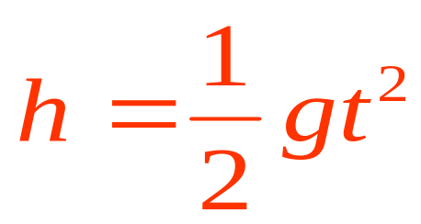
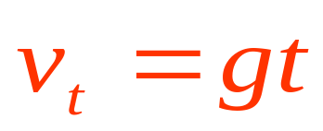
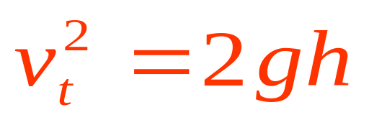
自由落体运动的规律：
{
位移公式
速度公式
位移—速度公式

Slide 4
例题1：对于做自由落体运动的物体，下列说法正确的是[ ]
【例1】关于自由落体运动
A、在任意时刻加速度相等；
B、在任意时刻速度变化的快慢相等；
C、在任意相等的时间内速度的变化量都相等；
D、在任意相等的时间内位移相等。
B
A
C

Slide 5
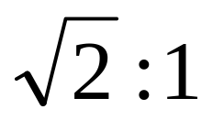
【例2】甲乙两物体的重力之比为1：2，甲乙两物体所在高度之比为2：1，它们各自做自由落体运动，则[ ]
A、落地的速度之比为
B、落地的速度之比为1：1
C、下落的加速度之比为1：2
D、下落的加速度之比为1：1
AD

Slide 6
【例3】一个物体从H高处自由下落，其时间为达到落地时间一半时，下落高度为( )
A.H/2 B.H/4
C.H/8 D.H/12
B

Slide 7
【例4】不同的物体从同一高度开始做自由落体运动，下列说法中正确的是：
A. 质量大的物体，受到的引力大，落到地面时的速度也大；
B. 质量小的物体，加速度大，落到地面时的速度也大；
C. 质量不同的物体，只要不计空气阻力，落到地面时的速度大小相同；
D. 无论什么物体，只要做自由落体运动，通过相同位移的平均速度总相同。
C

Slide 8
【例5】从一定高度的气球上自由下落两个物体，第一个物体下落1s后，第二个物体开始下落，两物体用长为93.1m的绳子连接在一起，求第二个物体下落多长时间绳子被拉直？ （g=9.8m/s²）
9 s

Slide 9
【例6】矿井深为125m，在井口每隔一定的时间自由下落1个小球，当第11个小球即将从井口下落时，第1个小球恰好到达井底，则相临两个小球开始下落的时间间隔是[ ]s，
这时第3个小球的速度是[ ]m/s，
与井底的距离是[ ]m，
与第五个小球间的距离是[ ]m。 （g=10m/s²）
0.5s;40m/s;45m;35m.

Slide 10
【例7】一个物体从45m的高的地方自由下落，到达地面时的速度是多大？
最后1秒内的位移是多大？ （g=10m/s²）
30m/s ; S=25m.

Slide 11
※【例8】从一定高度的气球上自由下落的物体在最后1秒内的位移是第1秒内位移的两倍，求气球距离地面的高度。 （g=10m/s²）
平均速度,物体在空中运动1.5s;H=11.25m

Slide 12
二、竖直上抛运动
1、定义：将物体用一定初速度沿竖直向上抛出的运动， 叫做竖直上抛运动
2、竖直上抛运动的特点：
（1）、初速度V₀≠0，且竖直向上。
（2）、竖直上抛运动的加速度：a=-g 竖直向下

Slide 13
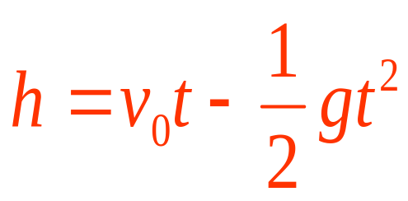
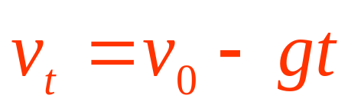
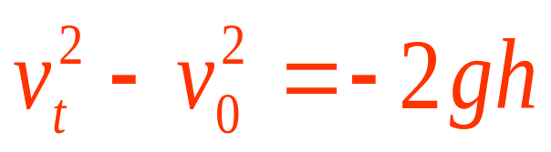
3.竖直上抛运动的规律：
{
位移公式
速度公式
位移—速度公式

Slide 14
4、竖直上抛运动及其理解
Ⅰ．处理方法
(1)全程法：
将竖直上抛运动视为竖直向上的加速度为g的匀减速直线运动．
(2)分阶段法：
将全过程分为两个阶段，即上升过程的匀减速阶段和下降过程的自由落体阶段．

Slide 15
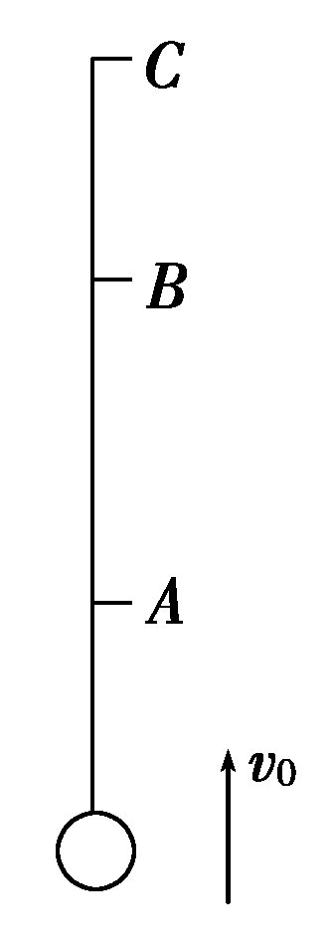
课堂互动讲练
Ⅱ．竖直上抛运动的重要特性
(1)对称性
如图1－2－1所示，物体以初速度v₀竖直上抛，A、B为途中的任意两点，C为最高点，则
①时间对称性
物体上升过程中从A→C所用时间t_{AC}和下降过程中从C→A所用时间t_{CA}相等，同理t_{AB}＝t_{BA}.
图1－2－1

Slide 16
课堂互动讲练
②速度对称性
物体上升过程经过A点的速度与下降过程经过A点的速度大小相等．
③能量对称性
物体从A→B和从B→A重力势能变化量的大小相等，均等于mgh_{AB}.
(2)多解性
当物体经过抛出点上方某个位置时，可能处于上升阶段，也可能处于下降阶段，造成双解，在解决此类问题时要注意这个特点．

Slide 17
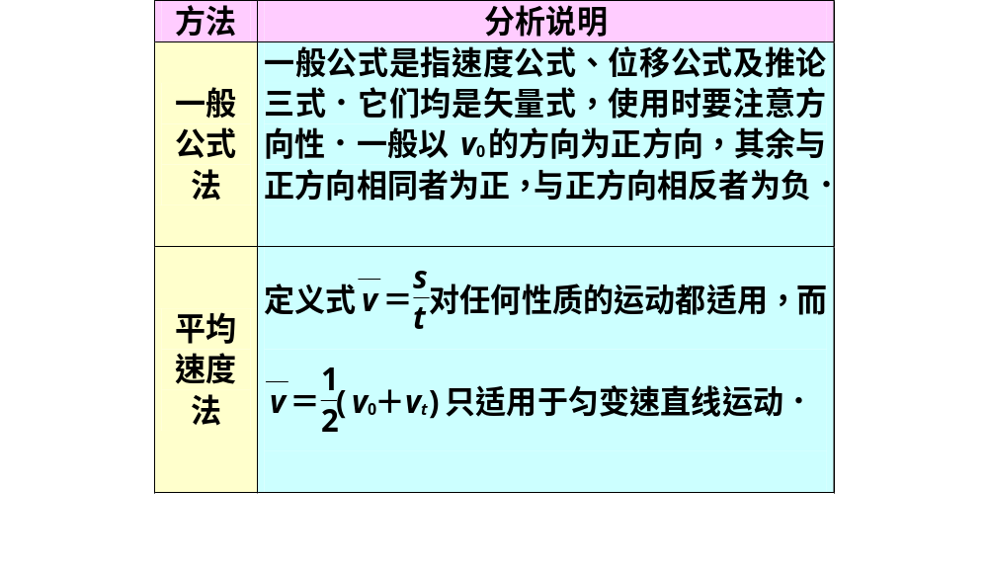
课堂互动讲练
三、处理匀变速直线运动常用的方法

Slide 18
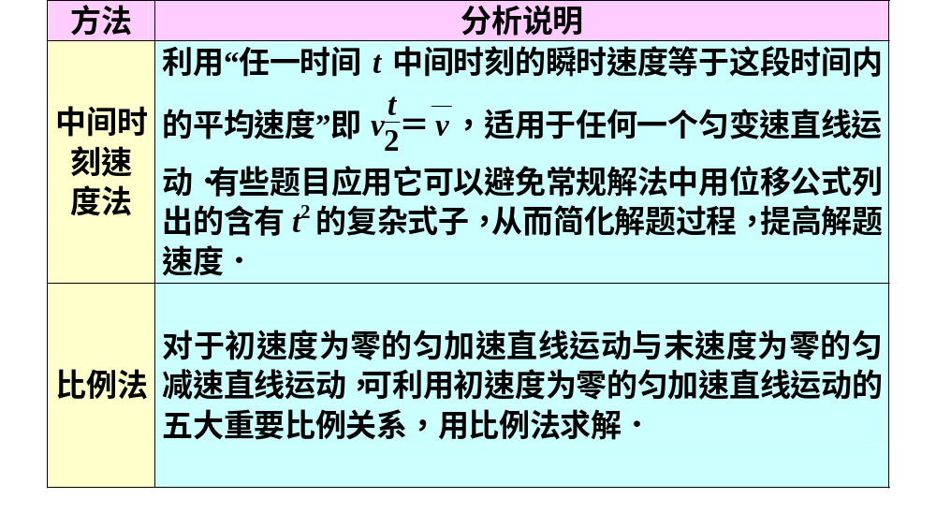
课堂互动讲练

Slide 19
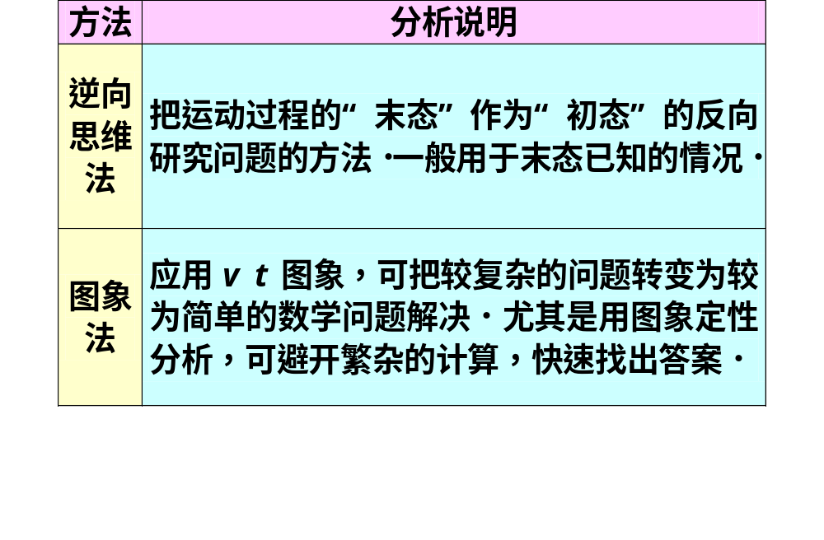
课堂互动讲练

Slide 20
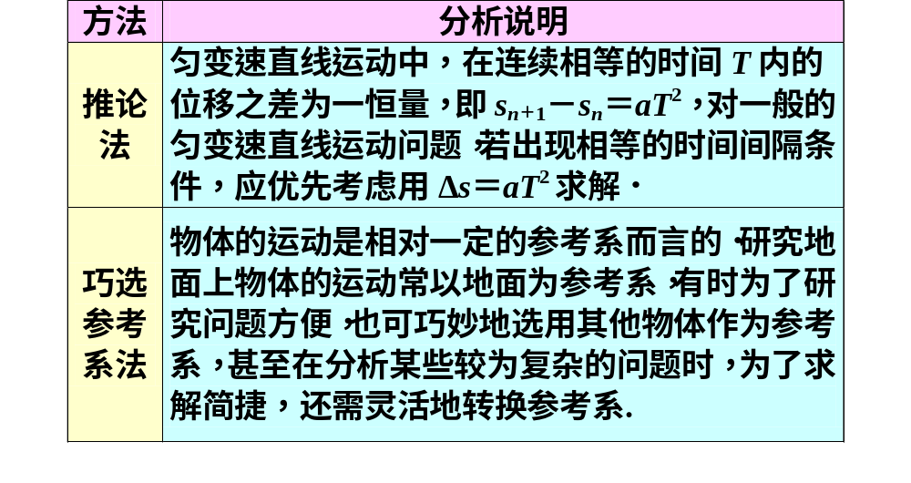
课堂互动讲练

Slide 21
【例9】
以20m/s竖直向上抛一个小球，求经过1s后的速度是多少？
10m/s
上升的最大高度是多少？
20m
5m
从开始3s后的位移？
从开始5s后的位移？
- 25m
从开始5s后的速度？
-30m/s
V的符号 正---上升
负---下降
S的符号 正--在抛出点上方
负--在抛出点下方

Slide 22
【例10】
以20m/s竖直向上抛一个小球，求经过5s后的速度是多少？
整个过程加速度不变 a = -g
V_{t}=V₀-gt
=20m/s-10m/s²×5s
=-30m/s
从开始5s后的位移是多少？
X = V₀t - ¹/₂gt2
=20m/s×5s-5m/s²×(5s)²
=-25m

Slide 23
【例11】一石块从一以10m/s的速度匀速上升的气球上落下，刚离开气球时离地面高度为495米，求石块从气球上落地要用多少时间？
【解】（方法一）：分段分析
上升阶段：V₀=10m/s，V_{t}=0
由V_{t}=V₀ – gt 上升时间：t_{上}=V₀/g=1s
由V_{t}²=V₀² -2gX最大高度：X=V₀²/2g=5m
X
下降阶段：∵自由下落H=X+495=500m
由 H=¹/₂gt²∴下落时间 t_{下} = 10s
495m
∴石块落下所用时间 t= t_{上}+ t_{下}=11s

Slide 24
【例11】一石块从一以10m/s的速度匀速上升的气球上落下，刚离开气球时离地面高度为495米，求石块从气球上落地要用多少时间？
(方法二) ：整体分析
X
∵V₀=10m/s，h=- 495m
由h=V₀t - ¹/₂gt²
-495=10t- ¹/₂×10t²
495m
(t-11)(t+9)=0
t₁=-9s(舍去) t₂=11s
∴石块从气球上落地要用11秒.

Slide 25
以相同的初速度V₀ 向上抛
两球空中相遇
速度大小相等
方向相反
x
x

Slide 26
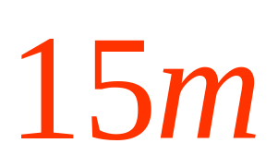
【例12】以V₀=20m/s的速度竖直上抛一小球，两秒后以相同的初速度在同一点竖直上抛另以小球，则两小球相碰时离出发点的高度是_____m （g=10m/s²）

Slide 27
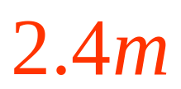
【例13】某人以速度V₀=4m/s将小球竖直向上抛出，小球落地时速度为8m/s,求小球刚被抛出时的高度。 （g=10m/s²）

Slide 28

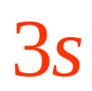
【例14】气球以10m/s的速度匀速上升，当它上升到离地面15m高时，从气球里掉下一个物体，如果不计空气阻力，则物体落地时的速度为______m/s. 在空中运动的时间是______s. （g=10m/s²）

Slide 29
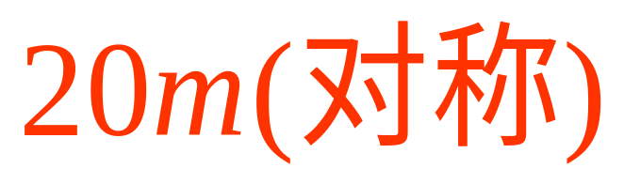
※【例15】从地面竖直上抛一物体，通过楼上1.55m高窗口的时间是0.1s，物体回落后从窗口底部落到地面时间为0.4s，求物体能达到的最大高度?（g=10m/s²）

Slide 30
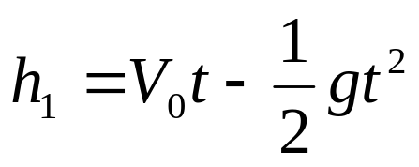
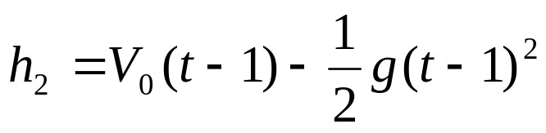
※【例16】 将一个小球从某一高度以4m/s的速度竖直向上抛出,在落地前的最后1s内通过的位移是3m,不计空气阻力g=10m/s²,求:
（1）小球从抛出到落地的时间?
（2）小球的抛出点距地面的高度?
错误解法: 设向上为正方向
① ②
h₁−h₂=3 ③ ，由①②③得t=0.6s h=0.6m
显然t=0.6s<1s,与题意不符。如何求解呢?

Slide 31
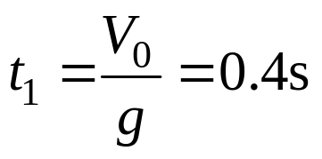
首先分析物理过程
小球上升到最高点的时间
从最高点回到出发点的时间t₂=0.4s
根据已知小球运动的时间大于1s，所以小球最终落于抛出点的下方，即从抛出点到落地点的位移h₁方向向下。（考虑上面③式改为−h₁−h₂=3
正确。也不对）
V₀=4m/s
h₁

Slide 32
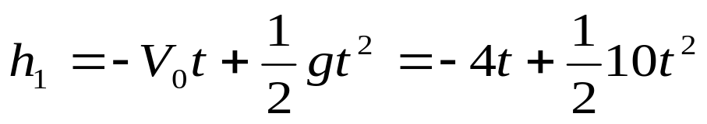
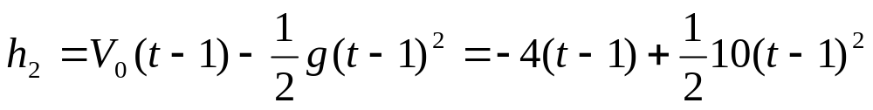
由于运动总时间未知,落地前最后1s初时刻小球可能
的运动有三种情况：
假设:1、此时小球在抛出点的下方正在向下运动
设向下为正方向，则有
①
②
h₁−h₂=3 ③
由①②③得t=1.2s h₁=2.4m （由此结果可知，小球运
动总时间1.2s上升时间0.4s,所以落地前1s小球在抛出点
的上方，且为上升的过程）
V₀
h₂
h₁
3m

Slide 33
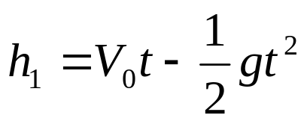
2、此时小球在抛出点的上方,正在向下运动 (或正在上升
过程) 设向上为正方向，则有 ①
②
由于落地点在抛出点的下方，设向上为正方向，①中h₁含有负号，②中h₂为正，所以−h₁−h₂=3 ③
由①②③得t=1.2s h₁=−2.4m 小结: 此题说明,解题时一定
要分析物理过程，弄清各物理量的符号,才能准确的列
出方程③式.求出正确的结果.图像法很快

Slide 34
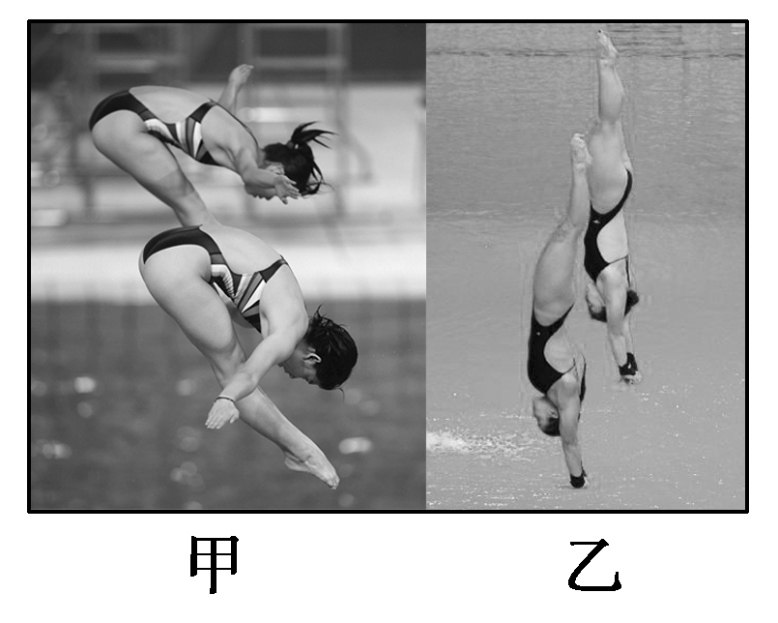
※【例17】王兵同学利用数码相机连拍功能记录运动会上女子跳水比赛中运动员在10 m跳台跳水的全过程．所拍摄的第一张照片恰为她们起跳的瞬间，第四张如图甲所示，王兵同学认为这时她们处在最高点，第十九张如图乙所示，她们正好身体竖直、双手刚刚触及水面．查阅资料得知相机每秒连拍10张．设起跳时重心离台面及触水时重心离水面的距离相等．由以上材料：
(1)估算运动员的起跳速度大小；
(2)分析第四张照片是在最高点吗？
如果不是，此时重心是处于上升阶段
还是下降阶段？

Slide 35
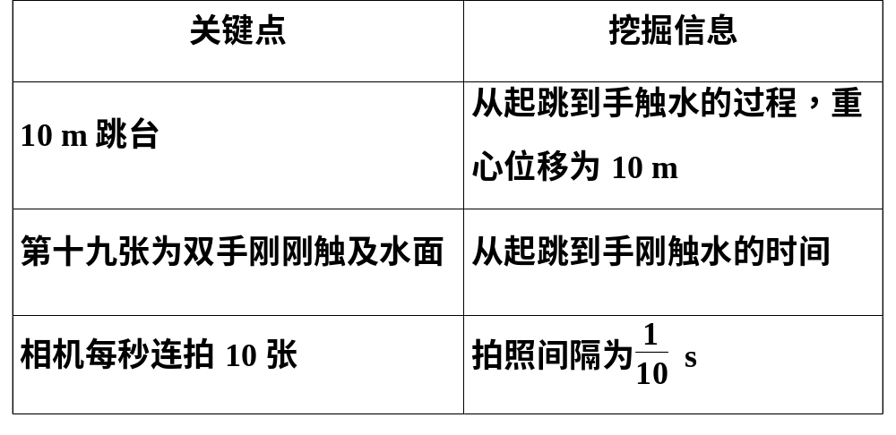
[解题引路]
第一步：抓关键点

Slide 36
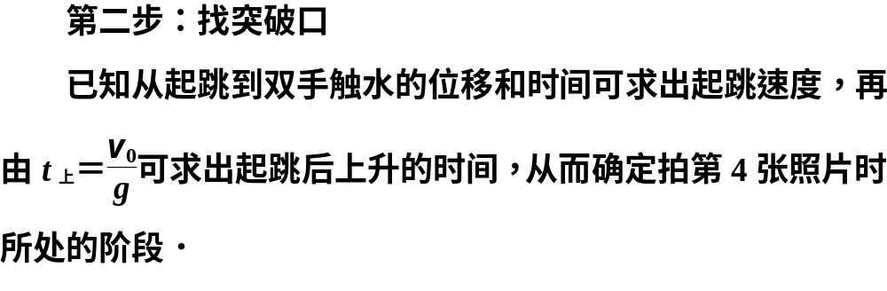

Slide 37
